Slide 1
2장 – 데이터 입력과 점검
2021년 1학기
2019 1학기, 2019 동계, 2018 1학기, 2018 동계, 2017 1학기, 2017 동계

Slide 2
데이터 기본 용어-2문항
2장 – 데이터분석과 컴퓨터

Slide 3
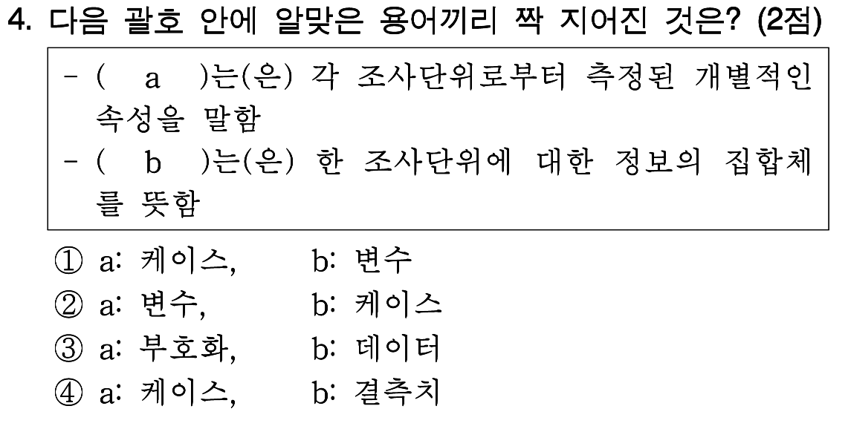
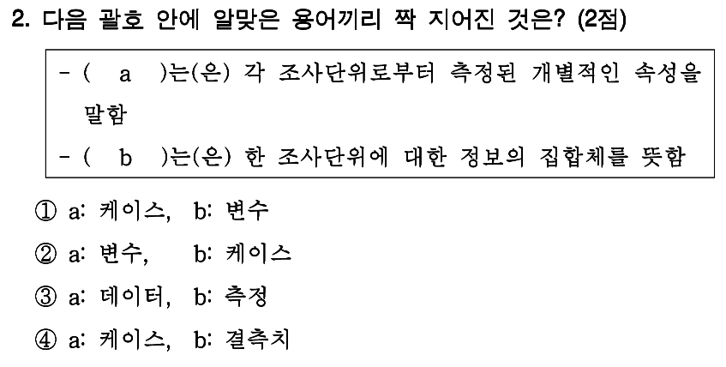
2018 동계, 2017 동계
(31p)
케이스=레코드=행
변수=변량=필드=속성=열
부호화-설문지 응답을 수치화 시킴
측정-관측하여 조사단위에 수치를 부여하는 작업
결측치-비어있는 값

Slide 4
측정의 수준(척도)-10문항
2장 – 데이터분석과 컴퓨터

Slide 5
정리
(34p)명목척도(명명척도) -> 수치의 대소가 없음
단순히 분류 하거나 확인할 목적으로 부여
예)남녀, 가입 동아리
(34p)순서척도(서열척도) -> 서열의 의미는 있음, 대소관계는 없음
예)학력, 학년
(35p)구간척도(등간척도) -> 절대0을 가질 수 없다
연속형 값, 비율 무의미
절대 0이 없다는게 헷갈릴수 있는데 쉽게 0값을 못가지는게 아니라 없다는걸 정의할수 없다는 뜻
예)온도, 주가지수, 적성검사지수
(35p)비율척도 -> 절대0 정의 가능, 비율정의 가능
예)소득, 체중, 신장
질적 자료
양적 자료
(연속형)

Slide 6
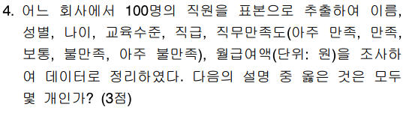
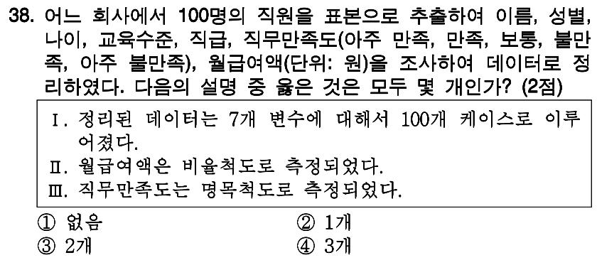
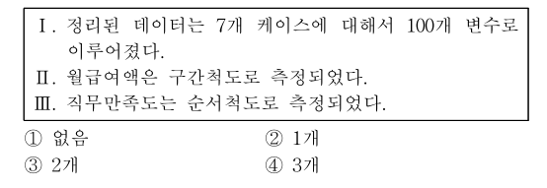
2019 동계, 2019 1학기
(34p)
1 - 7개의 변수, 100개의 케이스
2 – 월급여액은 비율척도이다.
3 – 직무만족도는 순서척도이다.

Slide 7
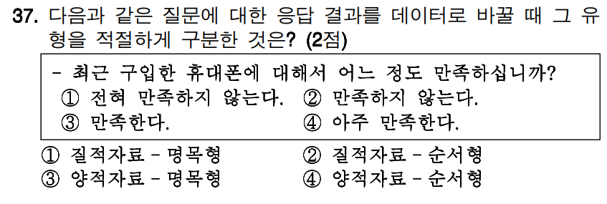
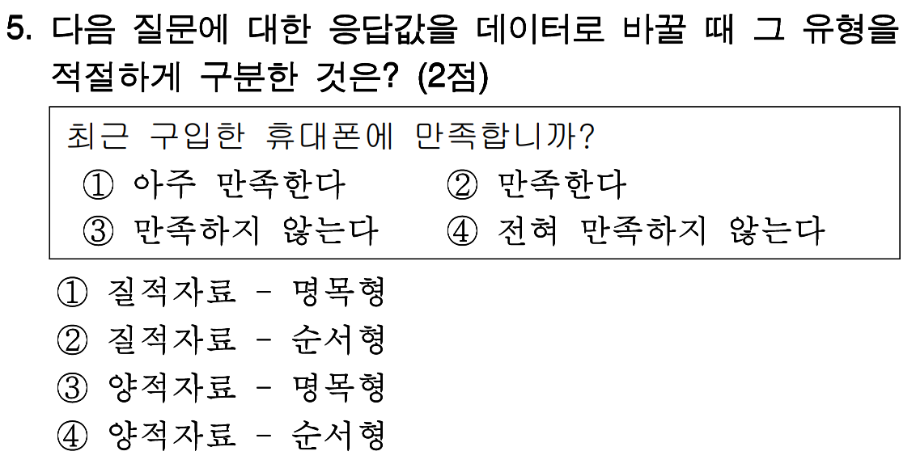
2018 동계, 2017 1학기
(36p)
양적자료 – 명목척도, 순서척도
질적자료 – 구간척도, 비율척도

Slide 8
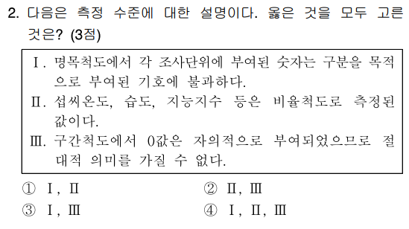
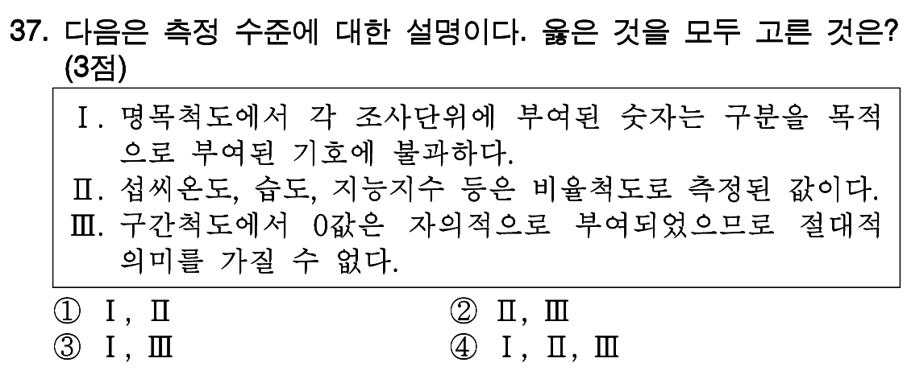
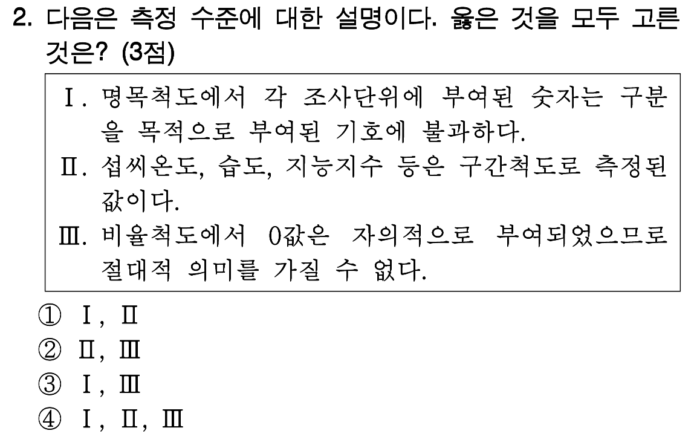
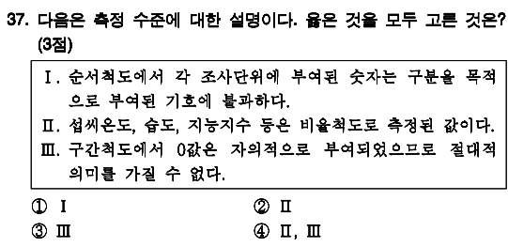
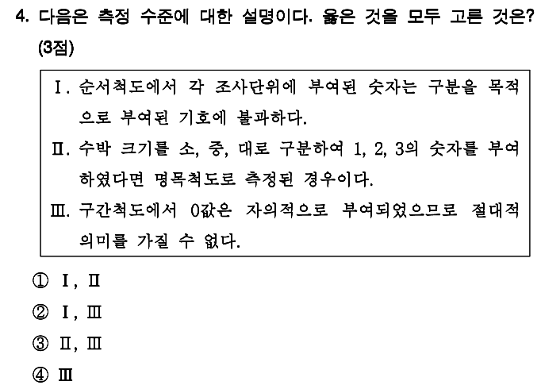
2019 동계, 2019 1학기, 2018 동계, 2018 1학기, 2017 동계

Slide 9
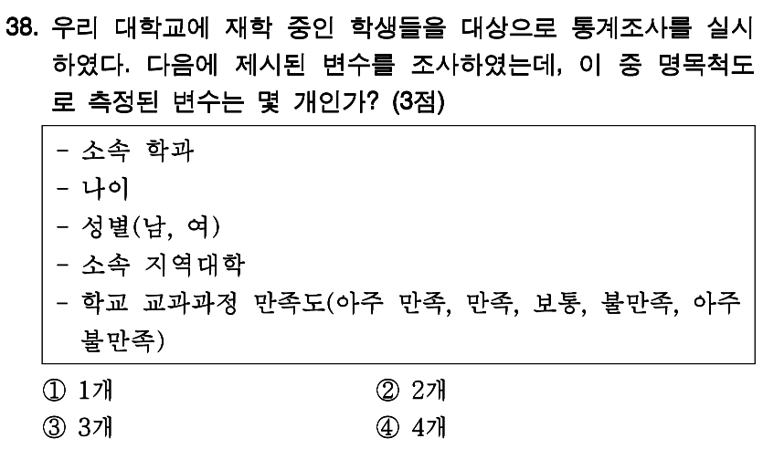
2018 1학기

Slide 10
데이터의 입력-5문항
2장 – 데이터분석과 컴퓨터

Slide 11
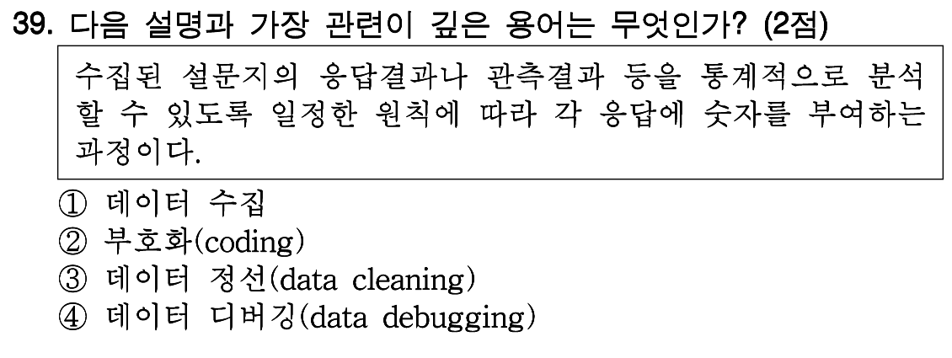
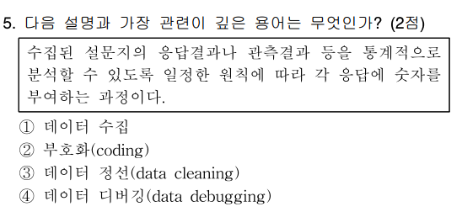
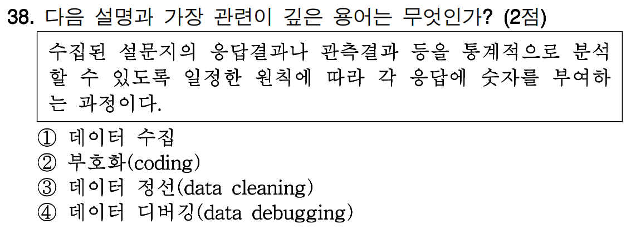
2019 동계, 2019 1학기, 2017 1학기
(37p) 정답은 부호화, 나머지는 전부 책에 없으므로 몰라도됨
데이터 수집 – 통계조사방법론의 2장의 자료수집방법 참조
-면접조사,전화조사,우편조사,집단조사,집단면접조사,전자조사 등…
데이터 정선 – 통계조사방법론의 5장의 자료정리와 컴퓨터입력 참조
부호화와 입력에 착오가 없었는지 일관성을 확인해서 수정하는 작업
데이터 디버깅 – 책 찾아도 안나옴

Slide 12
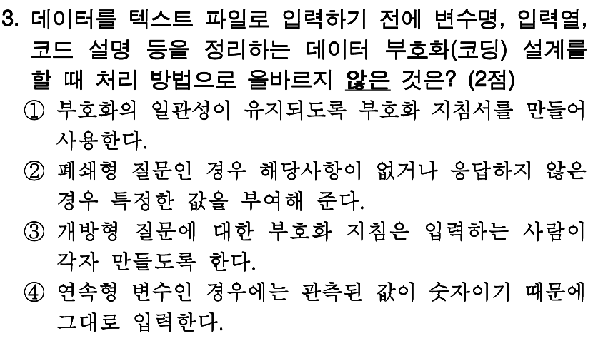
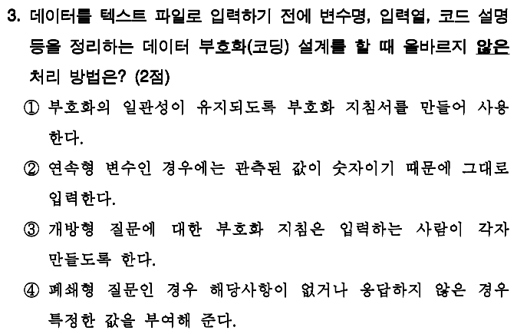
2018 동계, 2017동계
(38p)부호화 지침서는 모두가 공통된 것을 사용해야한다.

